Slide 1
Springboot
1 Springboot简介
2 环境搭建
3 入门实例
4 项目配置文件- application.properties
5 spring boot整合其它框架

Slide 2
1 Spring Boot简介
Spring Boot是由Pivotal团队提供的全新框架，其设计目的是用来简化Spring应用的初始搭建以及开发过程。
Spring Boot特性
1.能够快速创建基于Spring的应用程序
2.能够直接使用java main方法启动内嵌的Tomcat，Jetty服务器运行Spring boot程序，不需要部署war包文件。
3.提供约定的starter POM来简化Maven配置，让Maven的配置变得简单。
4.根据项目的Maven依赖配置，自动配置Spring、Spring mvc等。
5.提供了程序的健康检查等功能。
6.基本可以完全不使用XML配置文件，采用注解配置。

Slide 3
Spring Boot四大核心
1.自动配置：针对很多Spring应用程序和常见的应用功能，Spring Boot能自动提供相关配置。
2.起步依赖：告诉Spring Boot需要什么功能， 它就能引入需要的依赖库
3.Actuator：让你能够深入运行中的Spring Boot应用程序，一探Spring Boot程序的内部信息。
4.命令行界面：这是Spring Boot的可选特性，主要针对Groovy语言使用。

Slide 4
2 环境搭建
环境搭建的几种途径
（1）利用https://start.spring.io/生成项目模板（基于maven）导入到IDE中。
也可以手工创建maven项目并添加springboot依赖。
（2）Eclipse下安装STS（springsource-tool-suite）插件或直接使用STS IDE（基于Eclipse）。该方式会提供一些便捷的工具搭建spring boot应用。
jdk1.8 64位：
https://pan.baidu.com/s/1N2a1Sw2jVZp6xImIb0lwkQ 提取码：ry6n
STS IDE 64位（也可通过http://spring.io/tools下载）：
https://pan.baidu.com/s/1lHJyj3_u7hoD8JXTnT2kLQ 提取码：h936

Slide 5
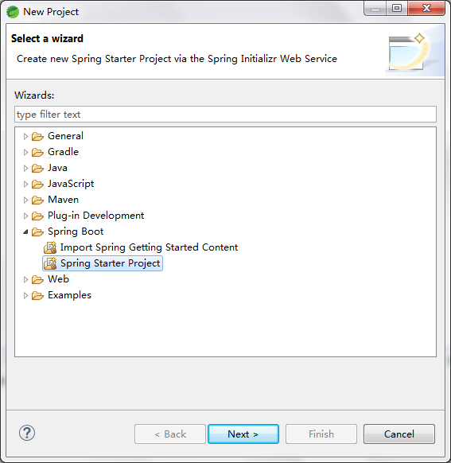


Slide 6
（3）使用Intellij IDEA
IDEA 集成了spring boot（也是一个插件），IDEA对新技
术的支持比较快，是最好用的Java IDE之一。
（4）使用Spring boot CLI
Spring boot的命令行工具，可以很方便的操作spring项目。

Slide 7
3 入门实例（工程：springboot1 ）
课件中工程通过import-existing projects导入。
（1)项目建立方法可采用2中提到的任意方式。
（2）添加了控制器类（spring mvc）。
（3）项目运行无需启动服务器，只要运行Springboot1Application中的main方法即可（jar包）。
且支持热部署（程序改动后不用重新执行main方法，需要添加spring-boot-devtools依赖）。
（4）在地址栏中输入
http://localhost:8080/hello
http://localhost:8080/student
等测试（无需加项目路径）。

Slide 8
（5）工程省略了spring，spring mvc的配置，
极大简化了开发过程。相关注解：
@SpringBootApplication，标注程序执行入口类。
@RestController：和Controller的区别：方法返回
Json字符串，相当于@Controller+@RepsonseBody的作用。
（6）spring boot项目中没有webapp目录，取而代之的是src/main/resources 下的static（放置静态资源）和template（放置模板文件）目录，相关资料
http://www.cnblogs.com/wangshen31/p/8727359.html

Slide 9
4项目配置文件- application.properties
Spring boot的配置文件是application.properties，项目相关设置都可在该文件中设置。
安装了STS插件或使用STS Eclipse编辑该文件时会有自动提示。工程：springboot2
（1）内置属性（与添加的依赖有关），如
server.port=80
server.servlet.context-path=/springboot2
（2）自定义单个属性可通过如下方式注入
属性：hello=abc
注入：
@Value("${hello}")
String s;

Slide 10
（3）自定义一组属性可通过如下方式注入：
属性：
mysql.jdbcName=com.mysql.jdbc.Driver
mysql.dbUrl=jdbc:mysql://localhost:3306/student
mysql.userName=root
mysql.password=sa

Slide 11
封装：
@Component
@ConfigurationProperties(prefix="mysql")
public class MysqlProperties {
private String jdbcName;
private String dbUrl;
private String userName;
private String password;
set/get省略}
注入
@Resource
private MysqlProperties mysqlProperties;

Slide 12
5、Springboot整合视图层
参考：
https://blog.csdn.net/zhongliwen1981/article/details/82259356
和jsp整合：springboot3(不推荐)
和freemarker整合：springboot4
和thymeleaf整合：springboot5（官方推荐）

Slide 13
6、Springboot整合持久层
和Mybatis整合：springboot6
和spring data jpa整合：springboot7

